Slide 1

MEINE MUSIK
Mein Weg zur Kreativität

Slide 2
MEINE MUSIK
Mein Weg zur Kreativität

Slide 3

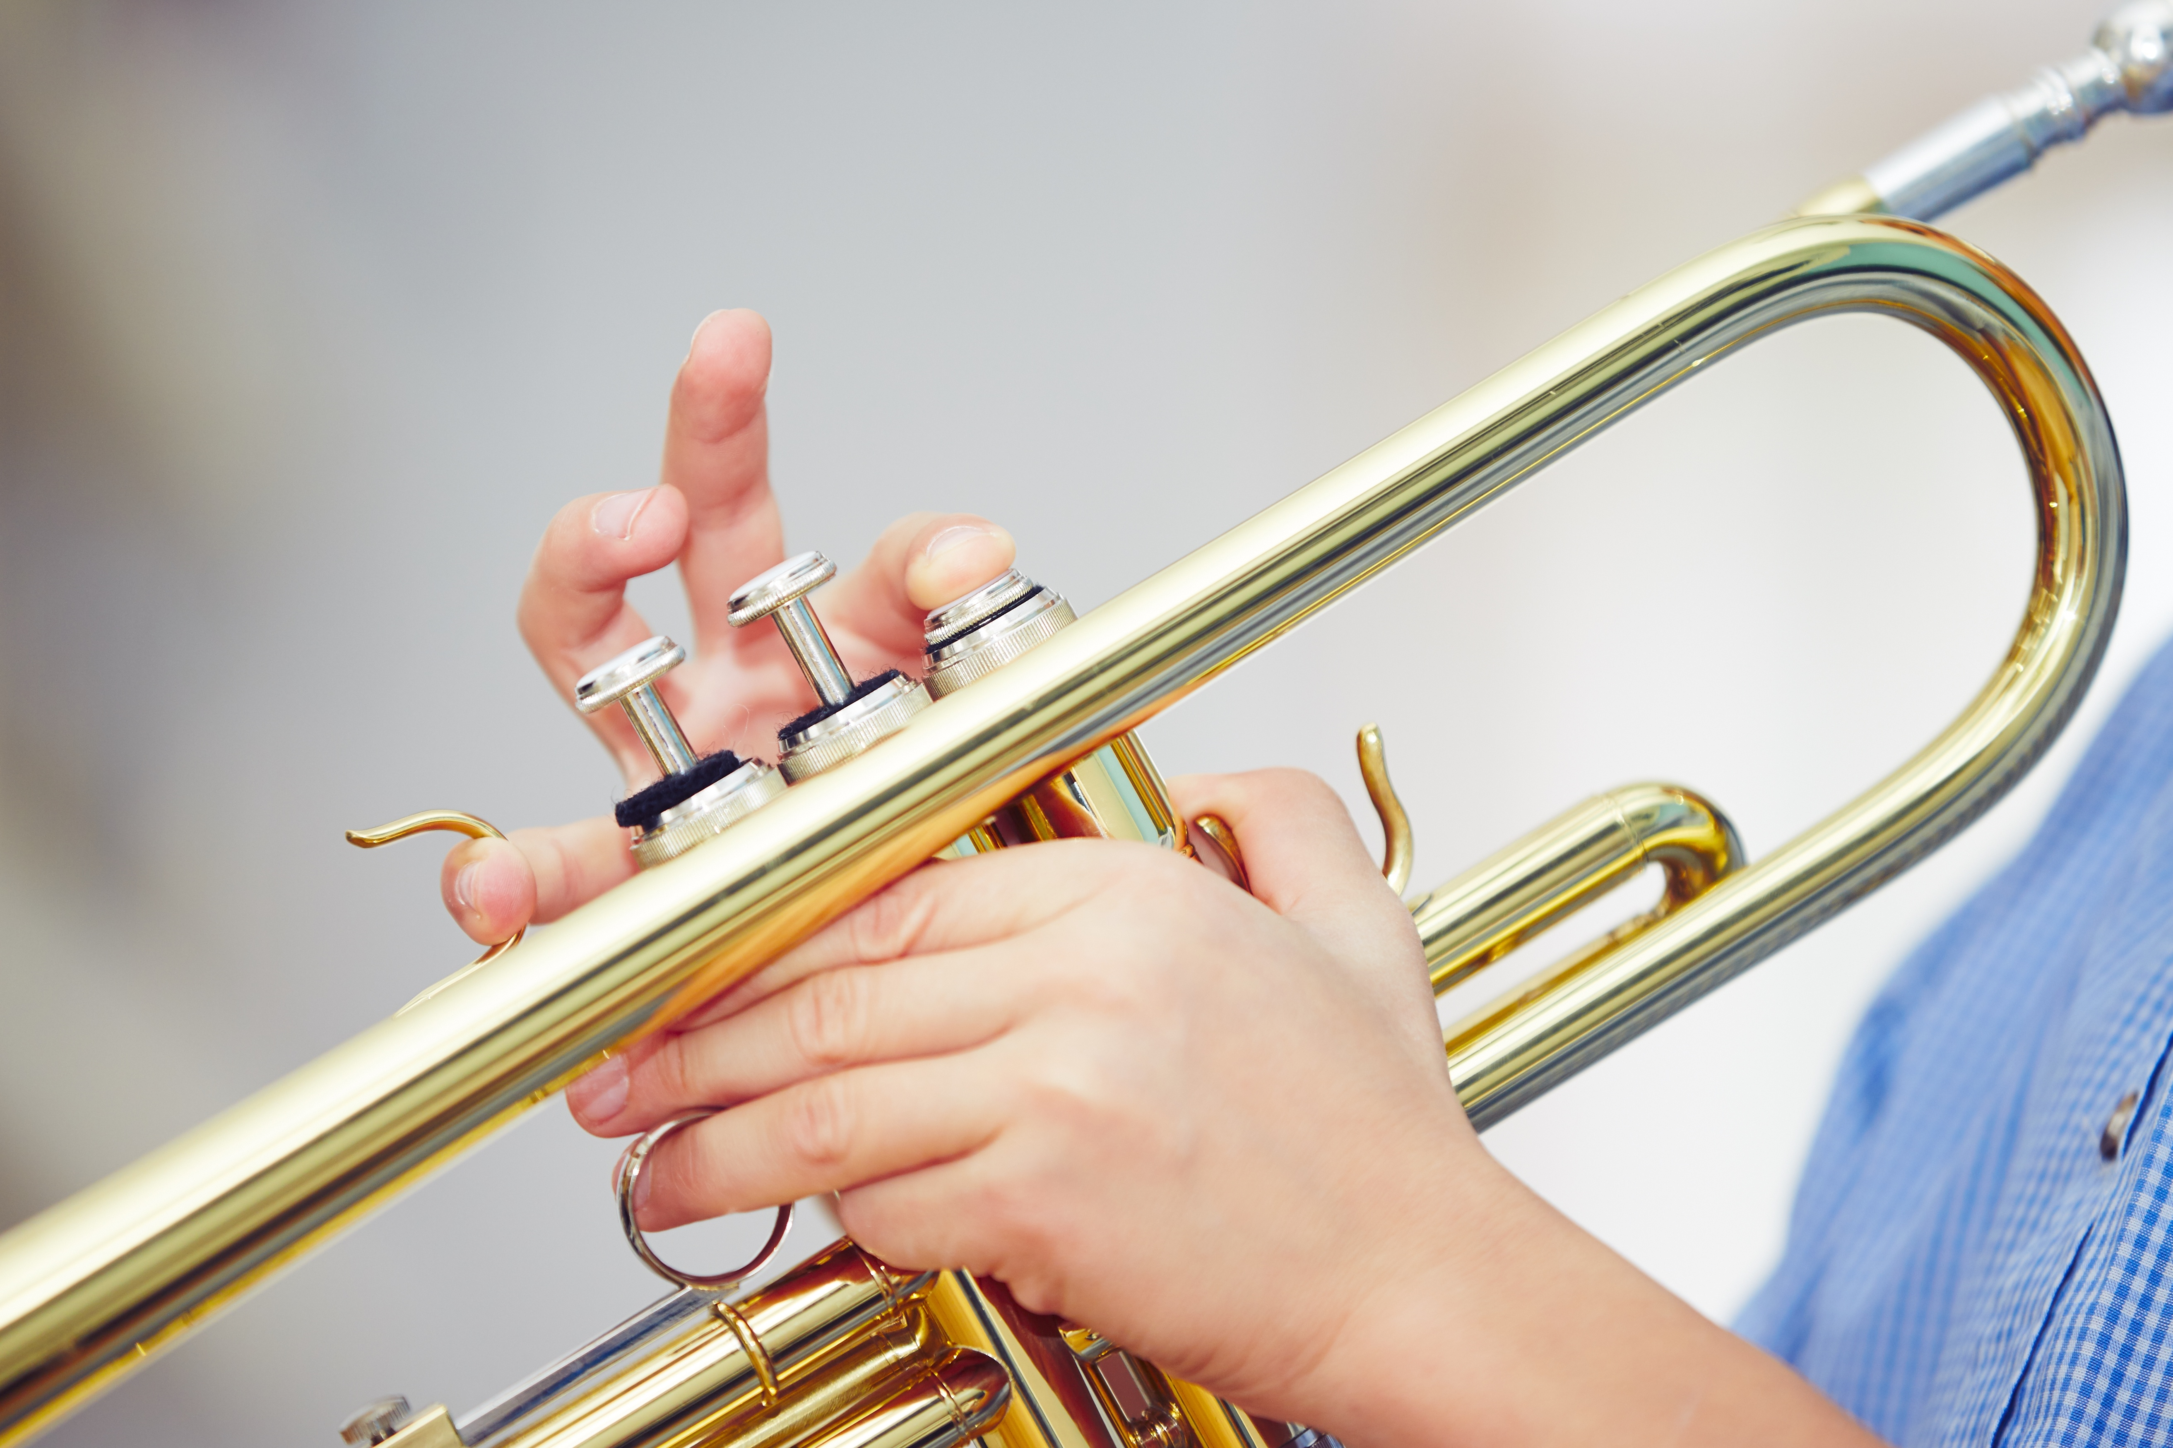

Slide 5
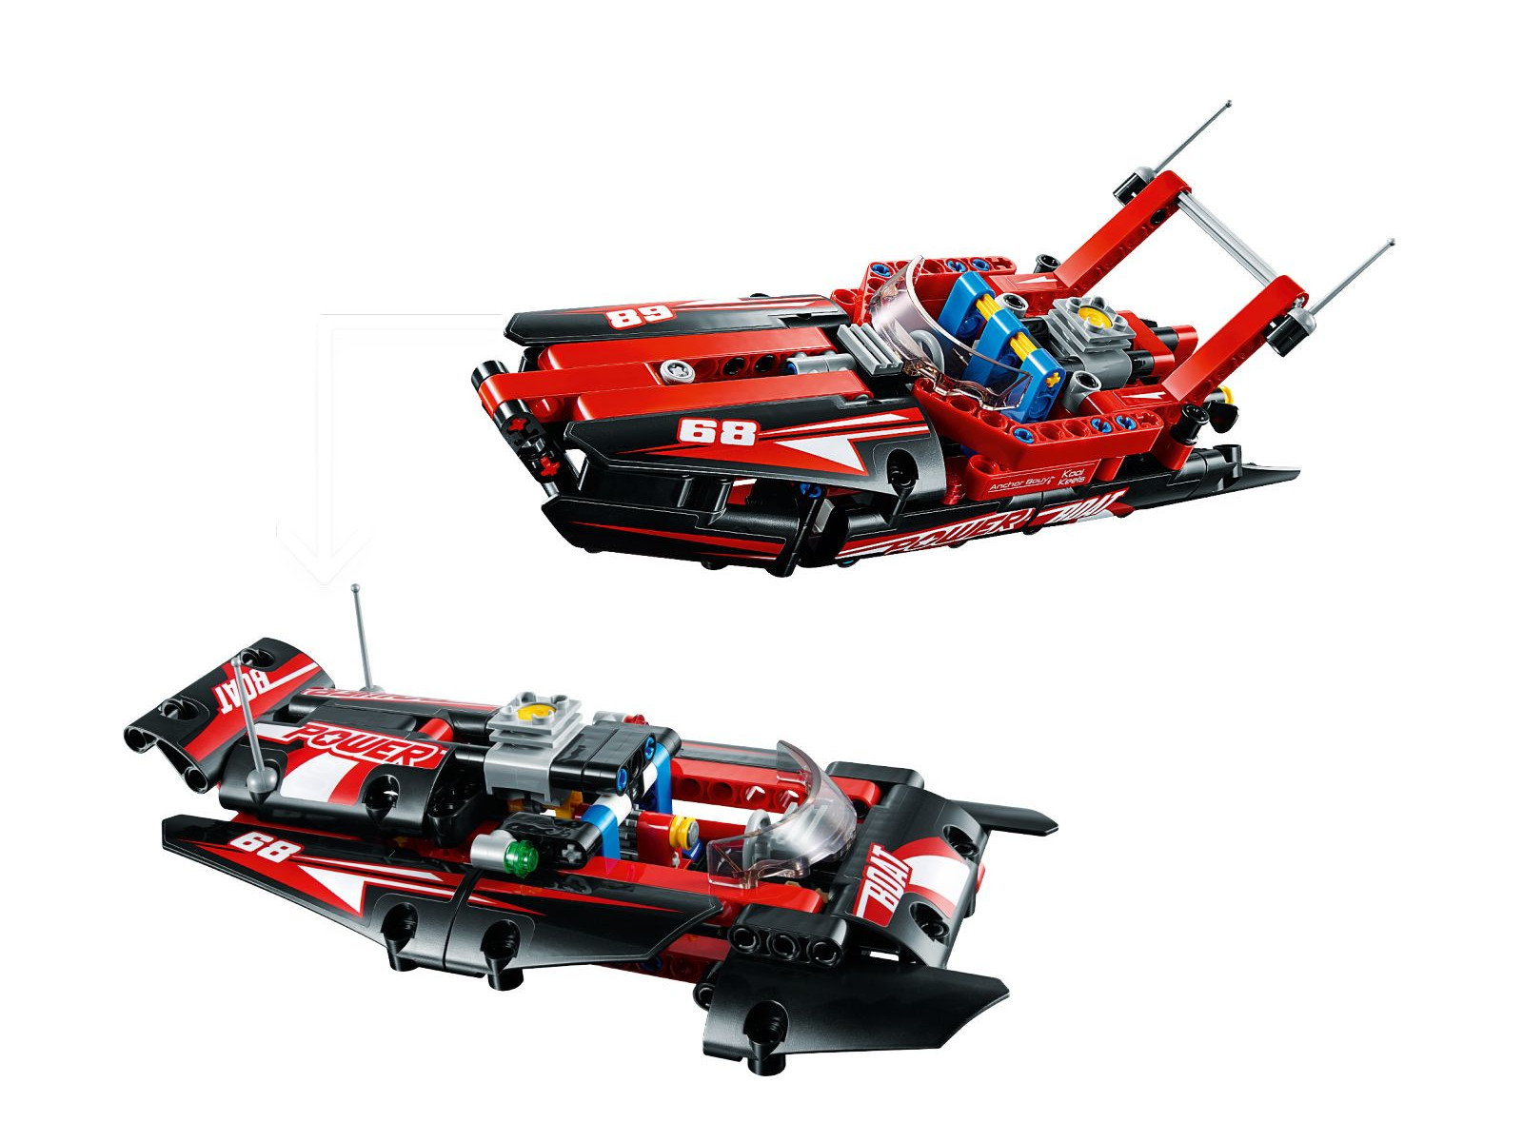


Slide 6
Interpretation
Reproduktion
Improvisation /Komposition
PRODUKTION

Slide 8
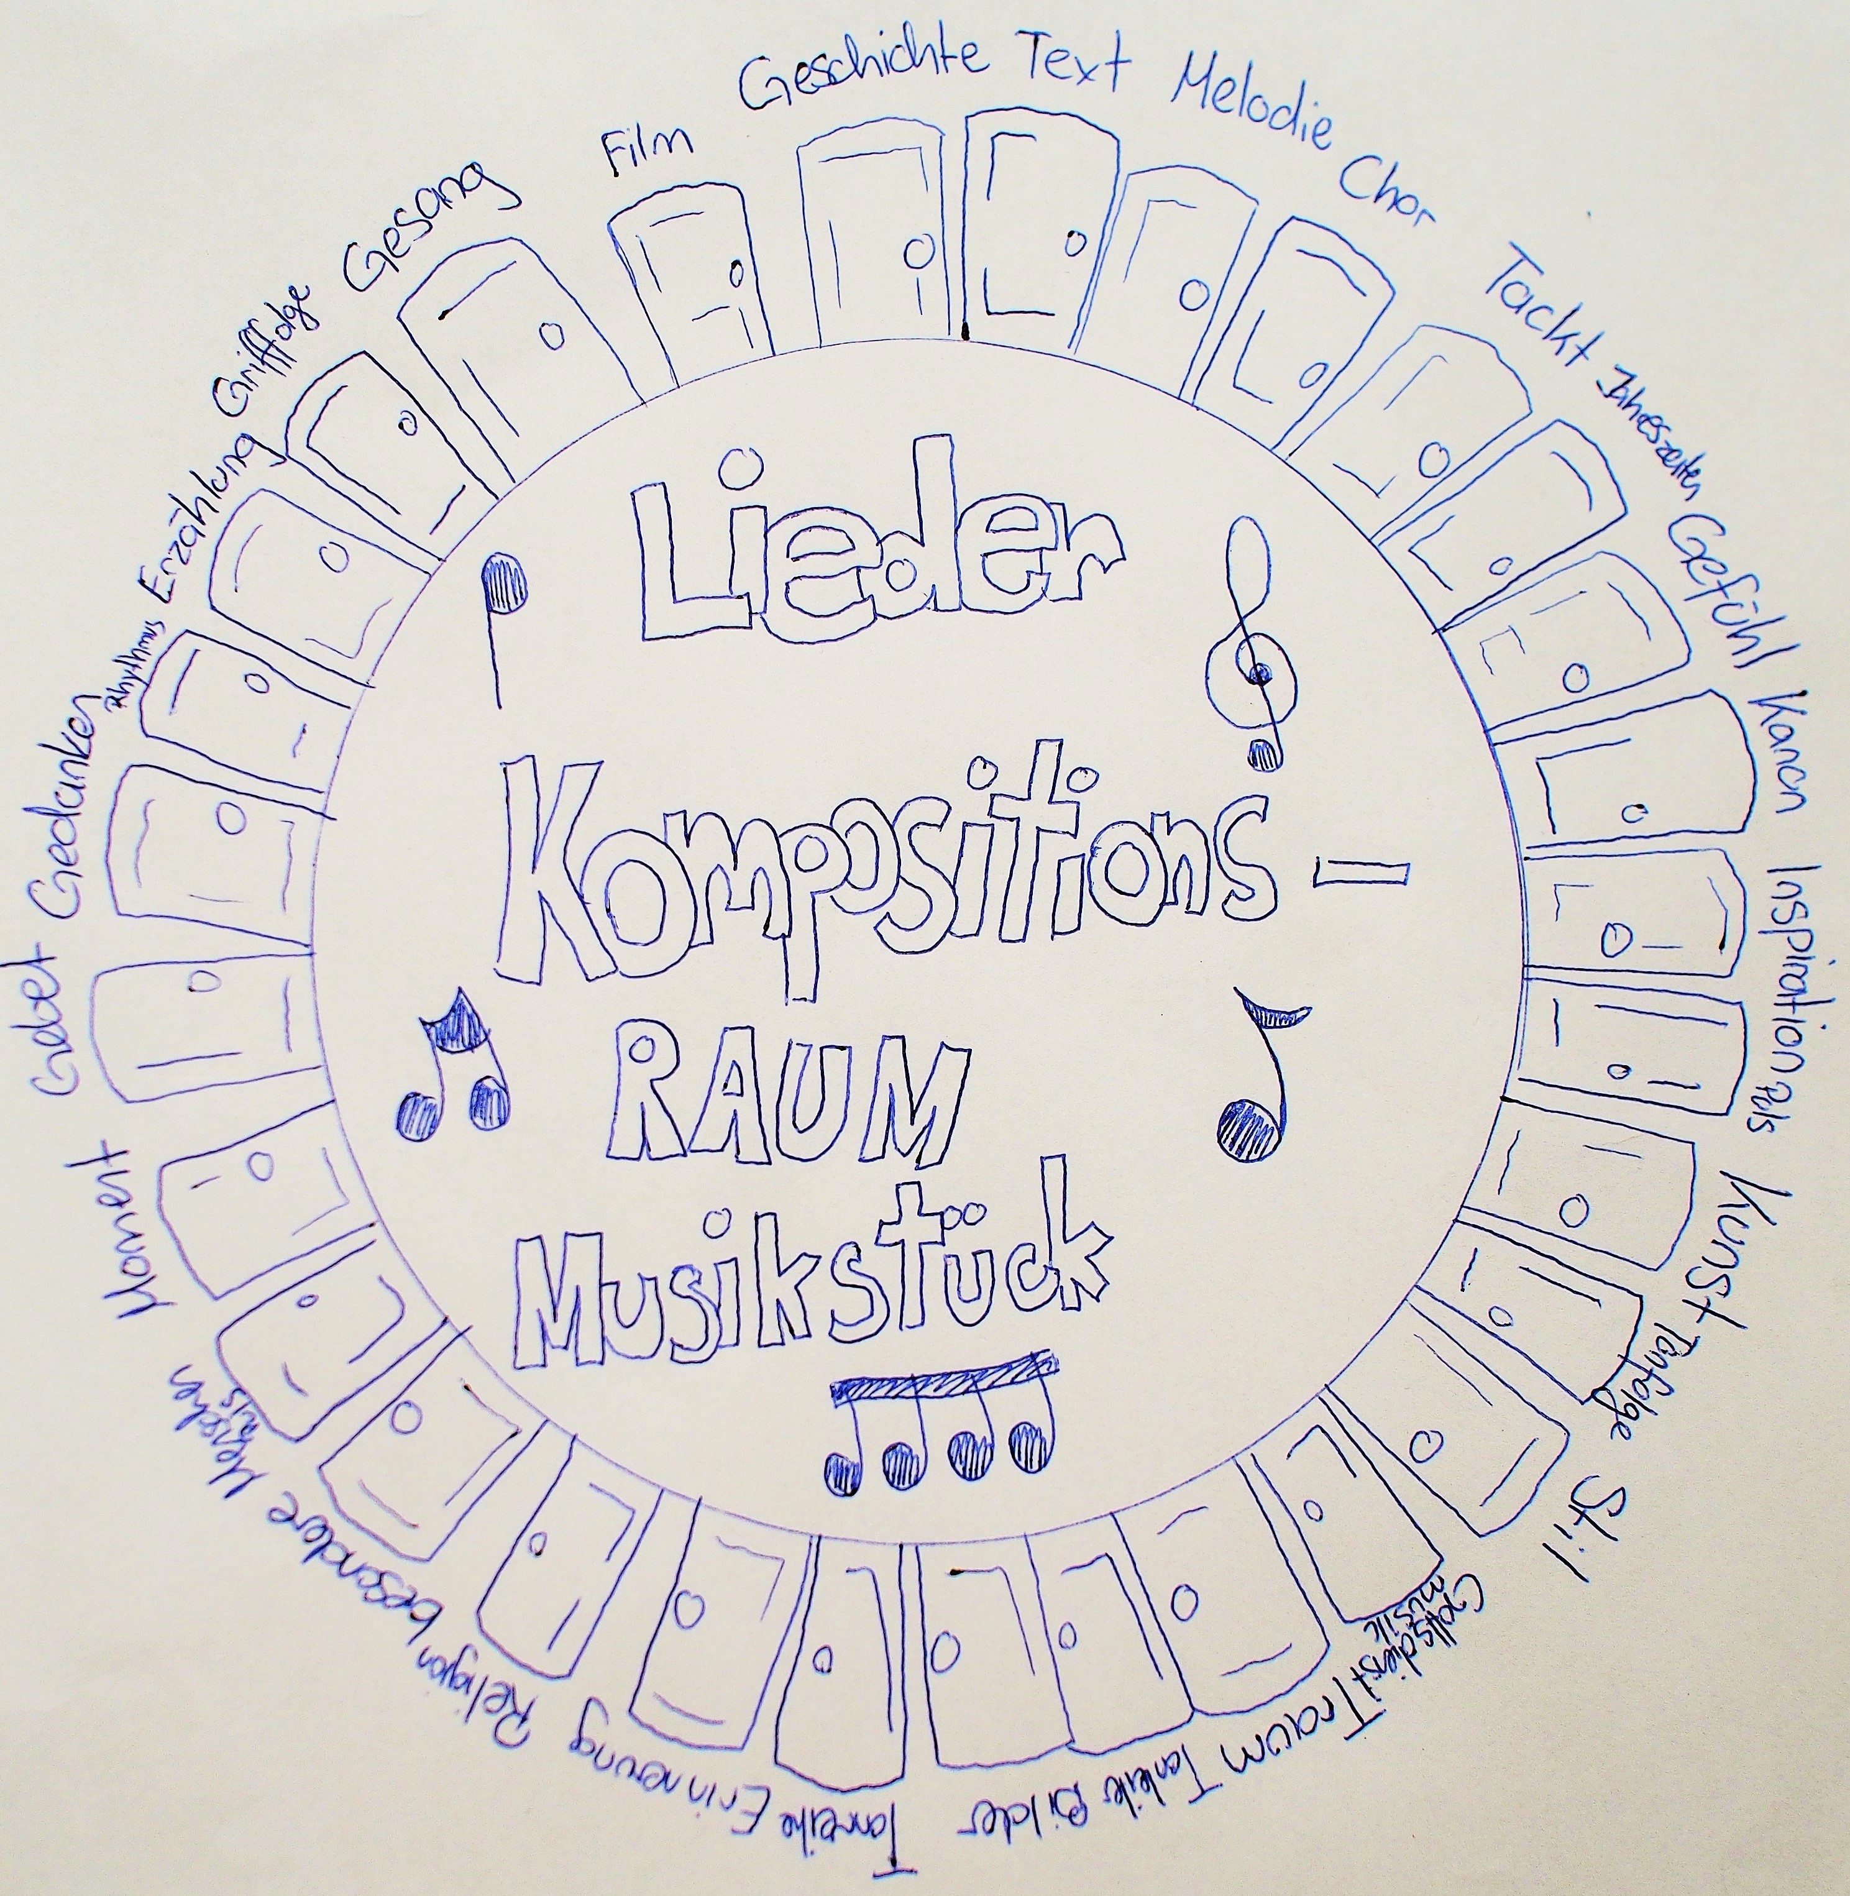

Slide 9
Samstag, 4. März 2023
3. Festival MEINE MUSIK
MS Bantiger, Bolligen BE
10 -12.30 Uhr Workshop
14 Uhr Konzert

Slide 10
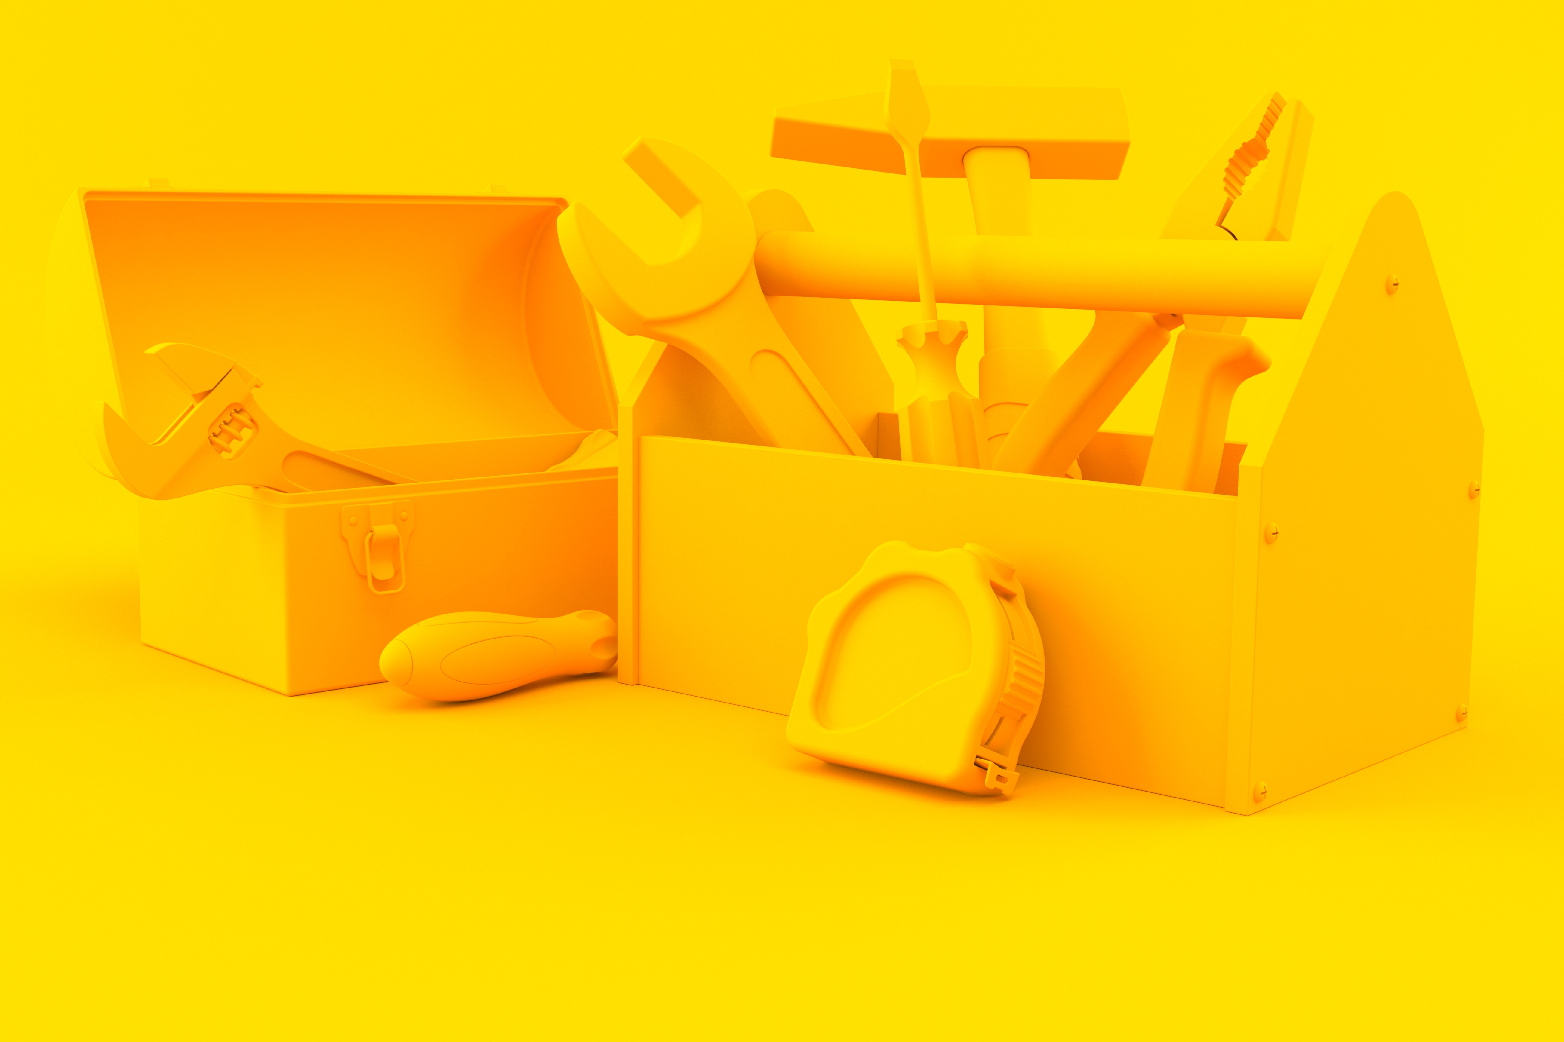

Slide 11
www.meinemusik.ch

Slide 14
Integration des Übens in den Unterricht

Slide 15
Integration des Übens in den Unterricht
Simultanunterricht

Slide 16
Integration des Übens in den Unterricht
Simultanunterricht
Team- & Co-Teaching

Slide 17
Integration des Übens in den Unterricht
Simultanunterricht
Team- & Co-Teaching
Interdisziplinäre Unterrichtsformen

Slide 18
Integration des Übens in den Unterricht
Simultanunterricht
Team- & Co-Teaching
Interdisziplinäre Unterrichtsformen
SchülerInnen Helfen SchülerInnen

Slide 19
Integration des Übens in den Unterricht
Simultanunterricht
Team- & Co-Teaching
Interdisziplinäre Unterrichtsformen
SchülerInnen Helfen SchülerInnen
Kammermusik- & Band-Coaching

Slide 21


